Slide 1
Муниципальное казенное дошкольное образовательное учреждение Центр развития ребенка - «детский сад «Колокольчик» поселок Витим Ленского района Республика Саха (Якутия) Опыт работы «Развитие речи детей раннего возраста посредством развития мелкой моторики рук»
Воспитатель:
Жаркова Наталья Степановна
2022 г.

Slide 2
Актуальность:
Целенаправленная и систематическая работа по развитию мелкой моторики и развитию речи у детей раннего возраста – способствует формированию интеллектуальных способностей, речевой деятельности, а самое главное, сохранение психического и физического развития ребенка.

Slide 3
Цель:
Развитие мелкой моторики, координации движений пальцев рук, внимания, логического мышления, наблюдательности, усидчивости, воображения, зрительной и двигательной памяти и речи.

Slide 4
Артикуляционная гимнастика
Пальчиковые игры
Формы работы
Игра
Труд

Slide 5
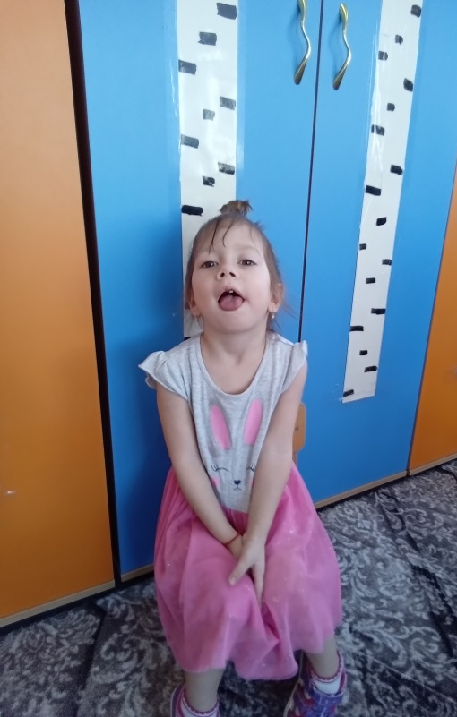
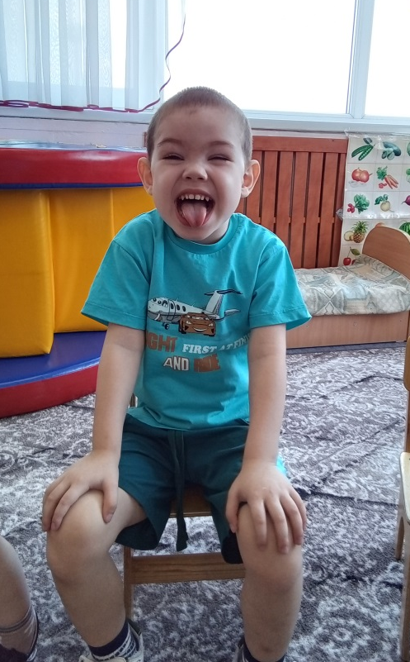
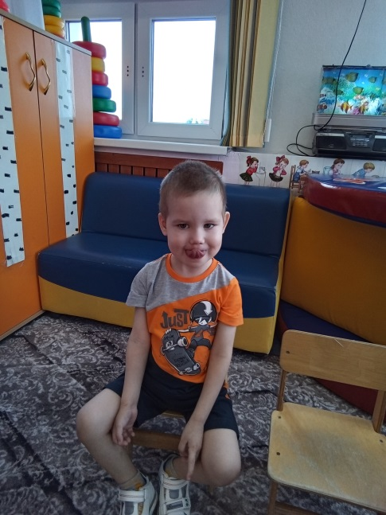
Артикуляционная гимнастика

Slide 6
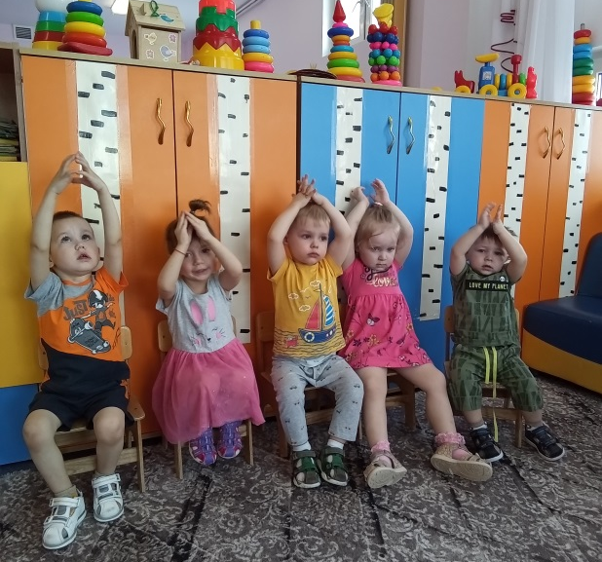
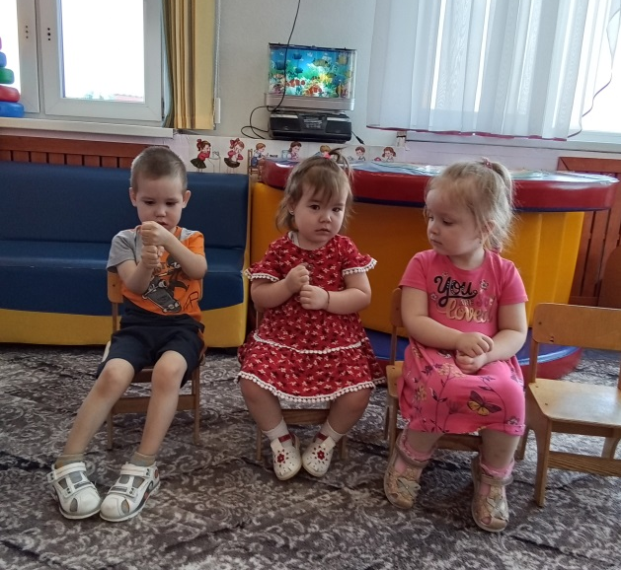
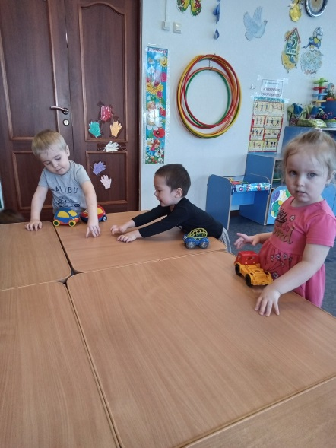
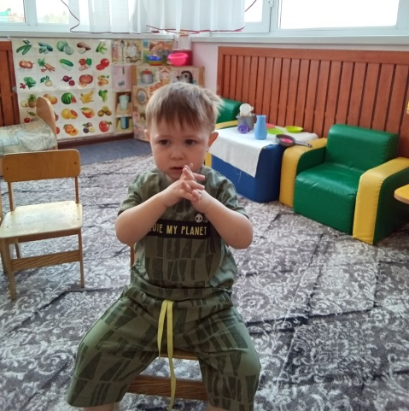
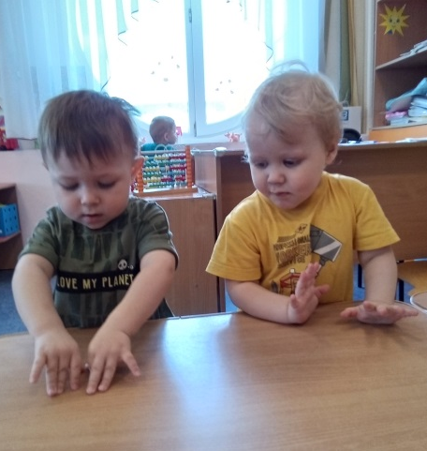
Пальчиковые игры

Slide 7
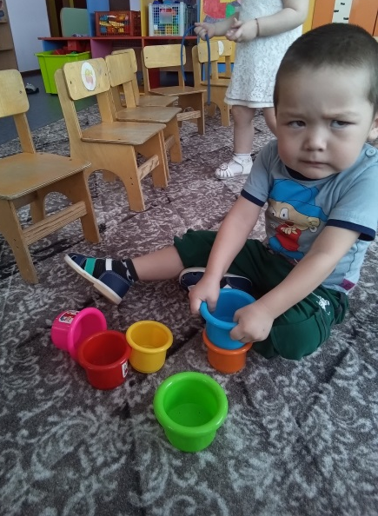
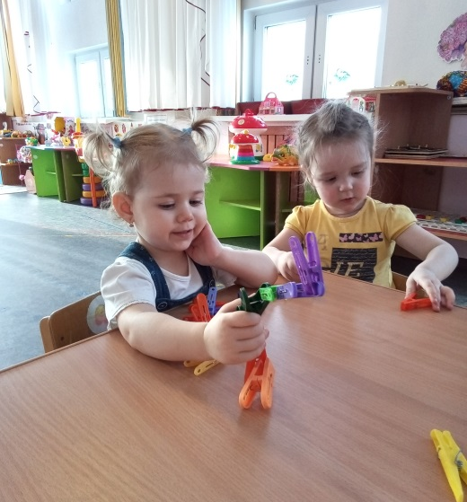
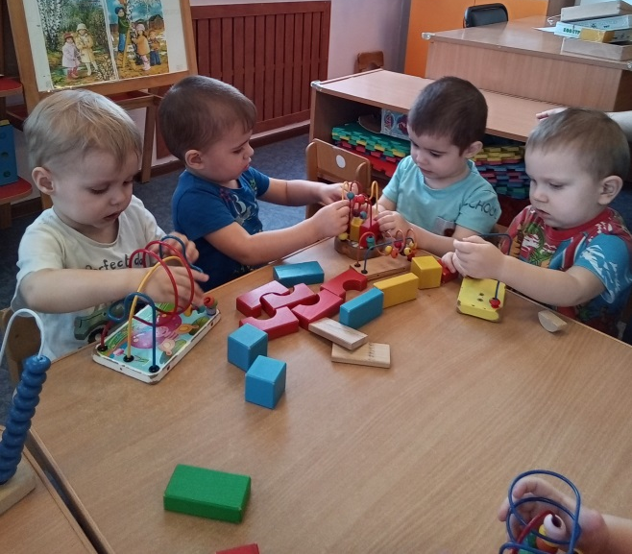
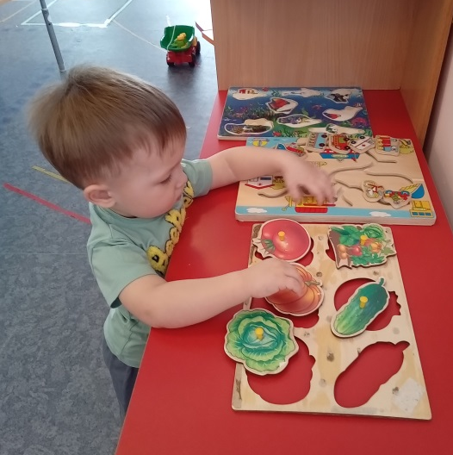
Игра

Slide 8
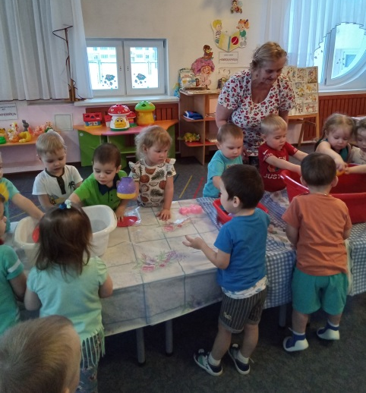
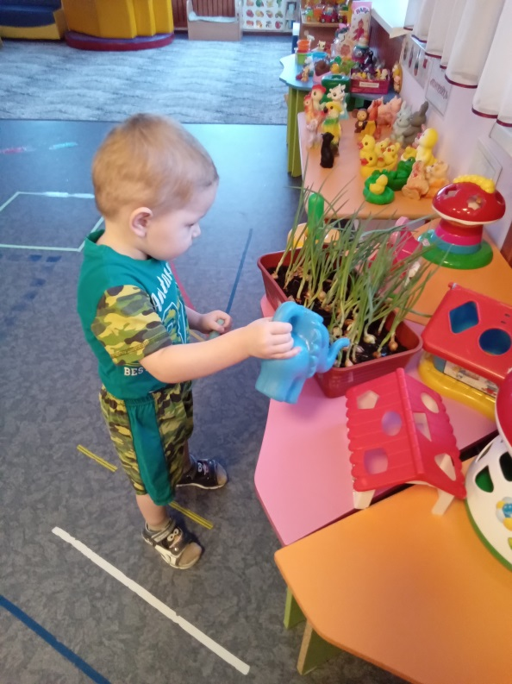
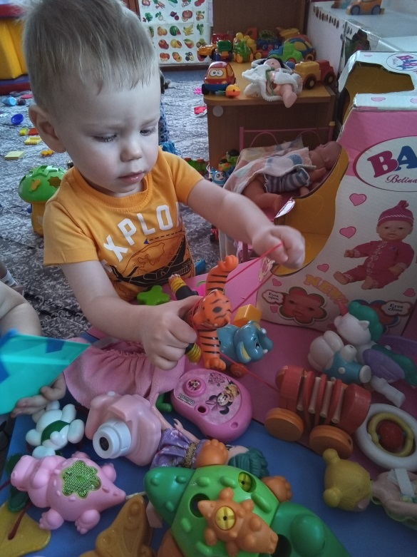
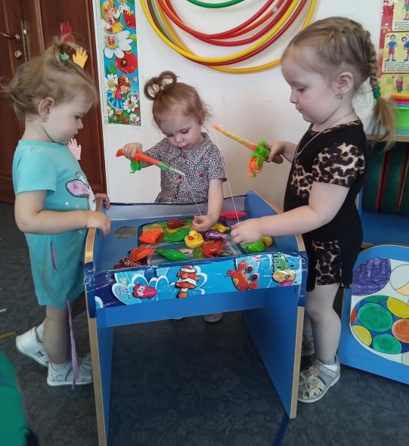
Труд

Slide 9
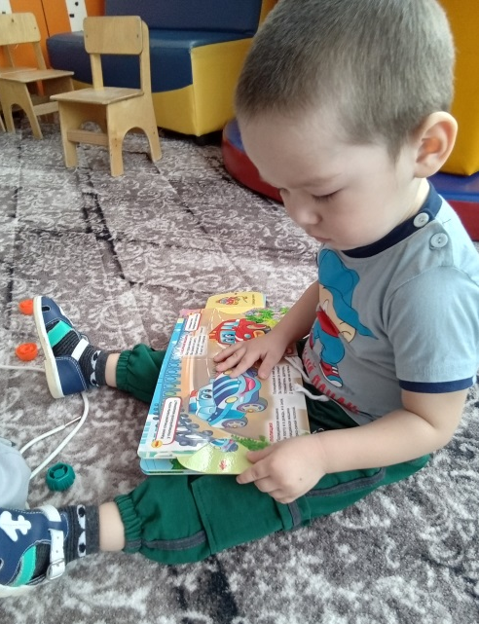
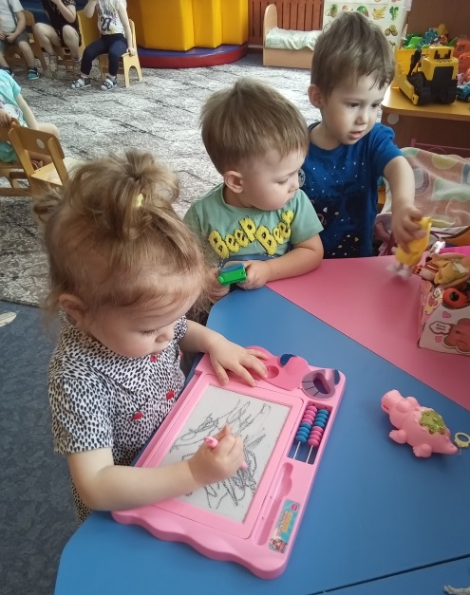
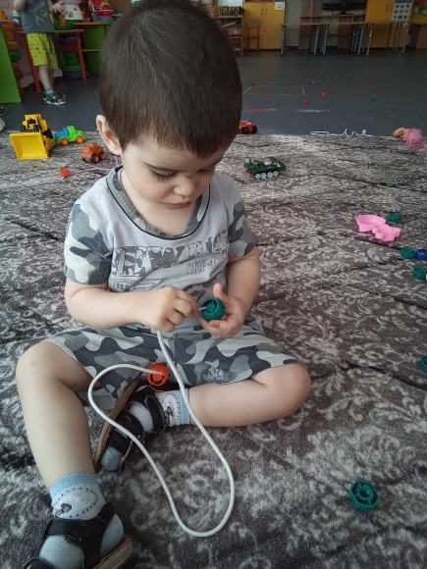
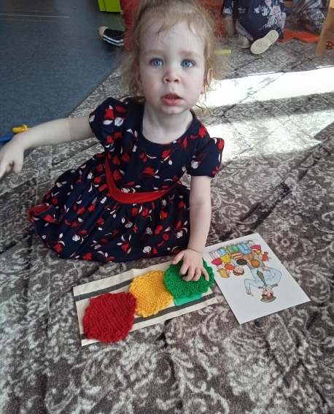
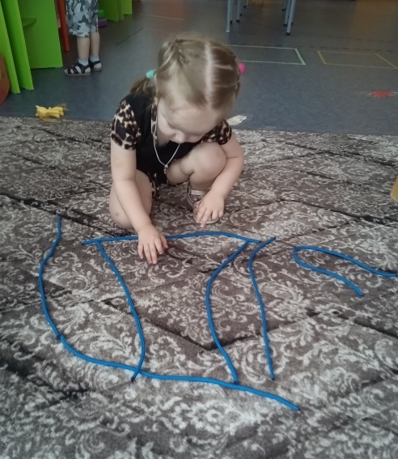
Познавательная деятельность

Slide 10
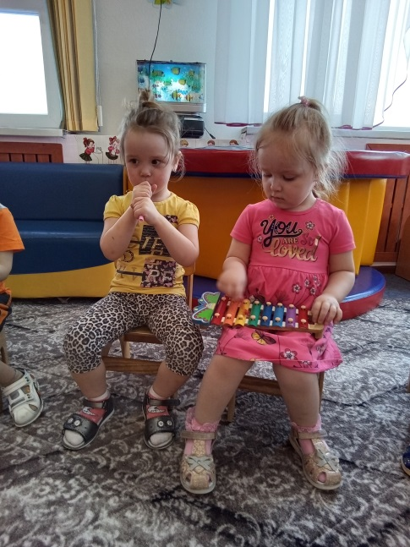
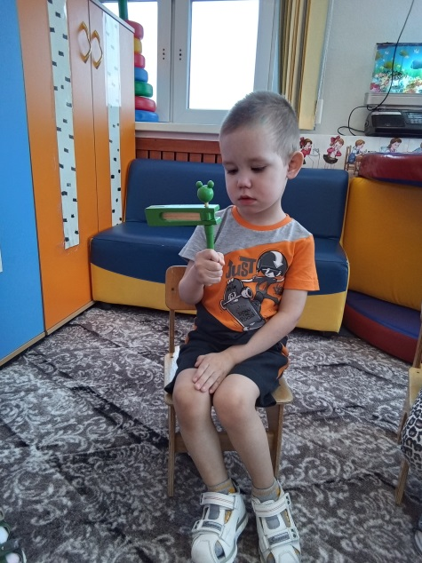
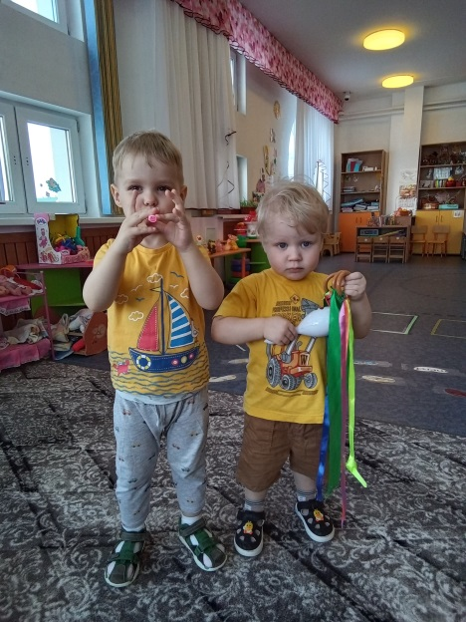
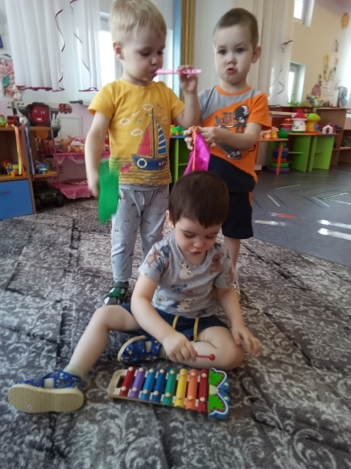
Музыкальная деятельность

Slide 11
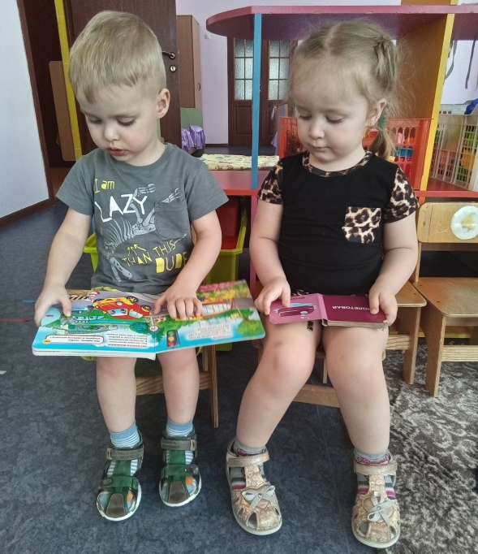
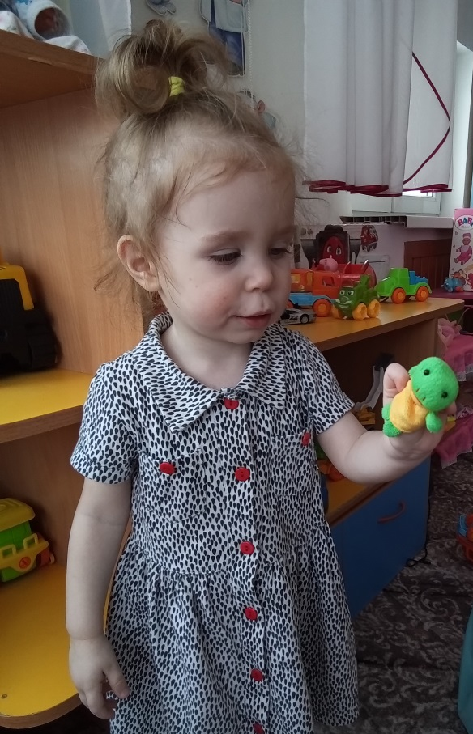
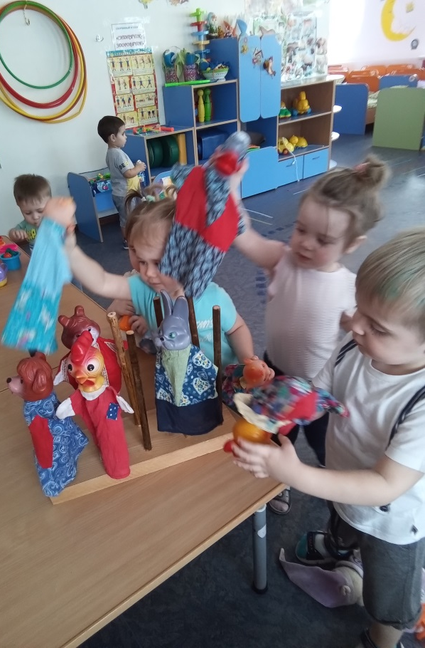
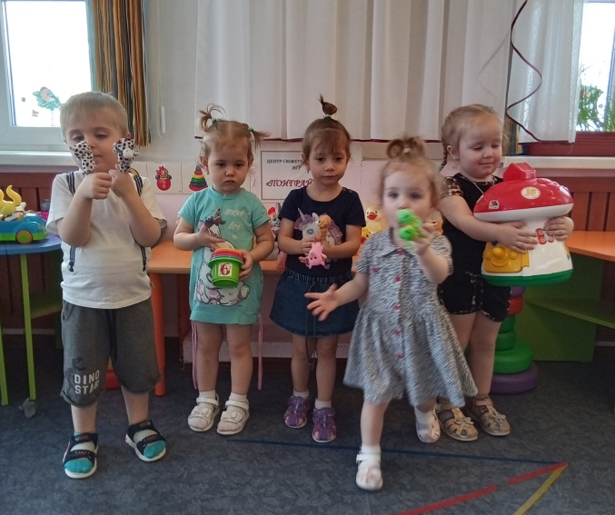
Театральная деятельность

Slide 12
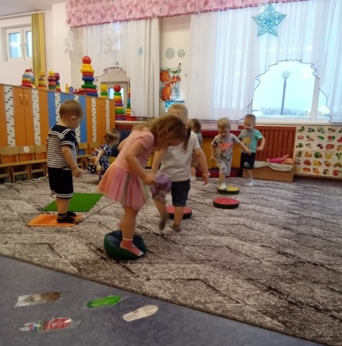
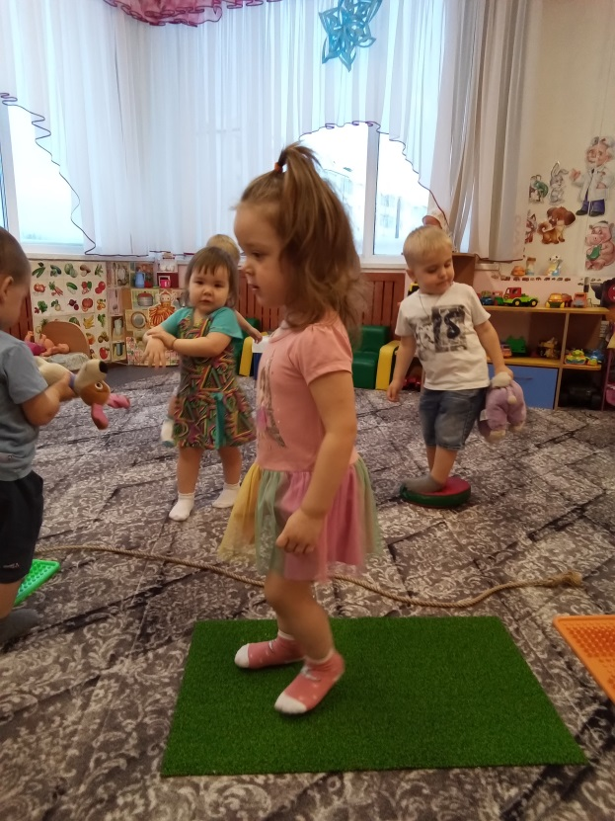
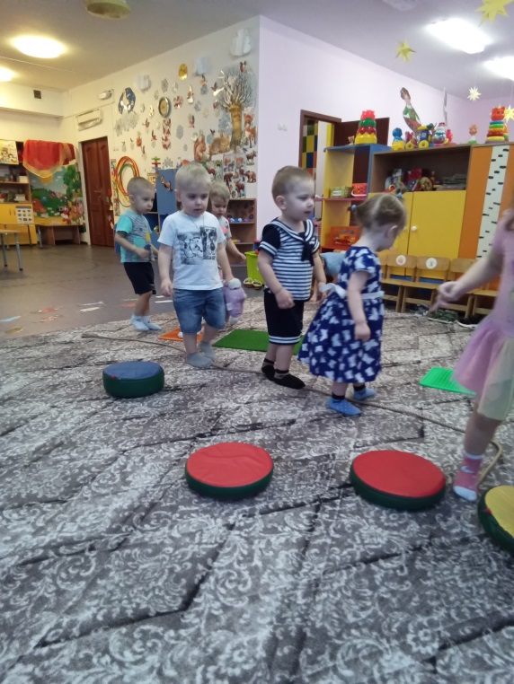
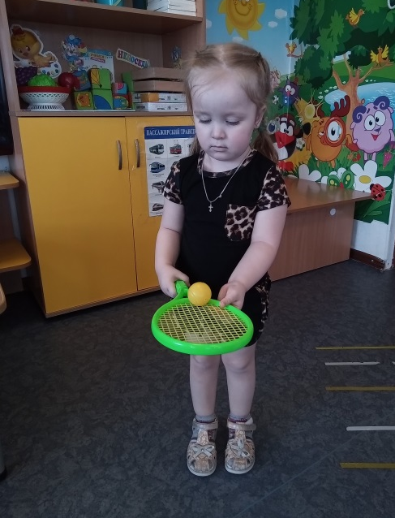
Физическое развитие

Slide 13
Вывод:
Развитие мелкой моторики пальцев рук положительно сказывается на становление в детской речи, влияет на функционирование речевых зон головного мозга.

Slide 14
Спасибо за внимание!

